Slide 1
OBJETIVOS
CIENCIAS PARA LA CIUDADANÍA
INFECCIONES DE TRANSMICION SEXUAL (ITS) VPH – SIFILIS – HEPATITIS B
CONTINUACION
PROFESORA: DORA RODRIGUEZ
(SEMANA DEL 27 AL 31 DE JULIO 2020)
OA3: ANALIZAR, A PARTIR DE EVIDENCIAS, SITUACIONES DE TRANSMISIÓN DE AGENTES INFECCIOSOS A NIVEL NACIONAL Y MUNDIAL (COMO VIRUS DE INFLUENZA, VIH-SIDA, HANTA, HEPATITIS B, SARAMPIÓN, ENTRE OTROS), Y EVALUAR CRÍTICAMENTE POSIBLES MEDIDAS DE PREVENCIÓN COMO EL USO DE VACUNAS.)
OBJETIVO DE LA CLASE:
CONOCER Y ANALIZAR LAS PRINCIPALES INFECCIONES DE TRANSMISION SEXUAL (ITS)QUE AFECTAN LA POBLACION CHILENA Y SUS FORMAS DE CONTAGIO , VALORANDO LA IMPORTACIA DEL AUTOCUIDADO.

Slide 2
INFECCIONES DE TRANSMISIÓN SEXUAL
Las ITS se propagan predominantemente por contacto sexual, incluidos el sexo vaginal, anal y oral. Algunas se pueden transmitir también por otras vías, como la sangre. Muchas de estas infecciones en particular, la sífilis, la hepatitis B, el VIH, la gonorrea y el VPH, pueden transmitirse también de madre a hijo durante el embarazo o el parto.

Slide 3
Los síntomas más habituales de las ITS son:
Flujo vaginal
Secreción o ardor uretral en los hombres
Ulceras genitales
Dolor abdominal.
Sin embargo, se puede estar infectado y no presentar síntomas.

Slide 4
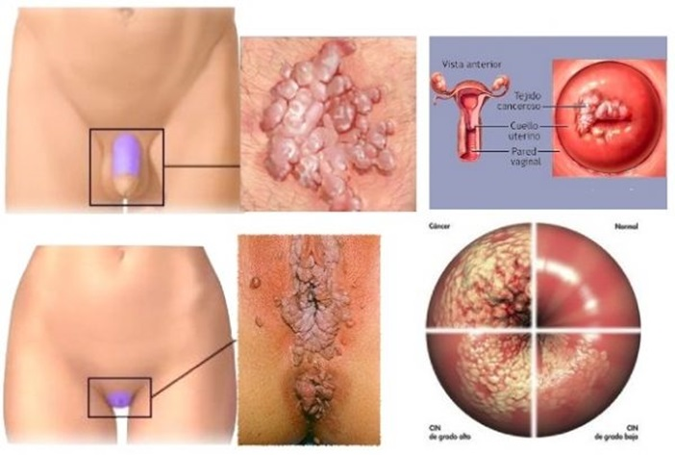
VIH
VPH

Slide 5
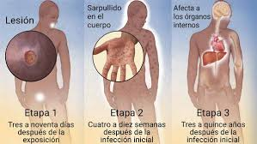
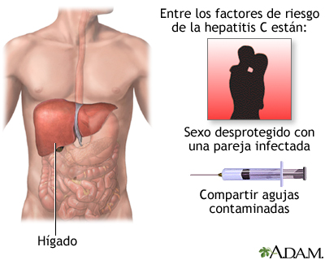
SÍFILIS
HEPATITIS B
La infección por hepatitis B es causada por el virus de la hepatitis B (VHB) y esta afecta el hígado. El virus se transmite de persona a persona a través de la sangre, semen u otros líquidos corporales. No se transmite al estornudar ni al toser.
Infección bacteriana, generalmente de transmisión sexual, que comienza con una llaga indolora.

Slide 7
ACTIVIDAD FINAL
LEE Y COPIA PPT EN TU CUADERNO.
LEE LAS PÁGINAS 70 A LA 77 DEL TEXTO ESCOLAR DE CIENCIAS PARA LA CIUDADANÍA PARA COMPLEMENTAR TU APRENDIZAJE .
RESPONDE:
1-¿POR QUÉ ES IMPORTANTE PREVENIR LAS ITS?
2-¿CÓMO SE RELACIONAN LAS CONDUCTAS SEXUALES RESPONSABLES, TENIENDO EN CUENTA EL CUIDADO DE LAS SALUD DE LOS DEMÁS Y PROPIA?.JUSTIFIQUE RESPUESTA.
ENVIAR ACTIVIDAD RESUELTA AL CORREO rodriguezdora771@gmail.com

